Slide 1


02 Linux系统安装及简单操作
Designed by Charles

Slide 2
本节大纲
Linux安装
Linux的简单操作：开机、注销、关机
Shell与命令

Slide 3
Linux系统安装
场景1：直接通过光盘安装到硬件上（方法和Windows安装类似）
场景2：通过虚拟机安装，解决多个系统同时并存在一台电脑上的问题
步骤：
在Windows上安装虚拟机软件
在虚拟机软件上安装Linux操作系统
常用的虚拟机软件有：VMware、 Virtual Box、 Virtual PC、KVM等

Slide 4
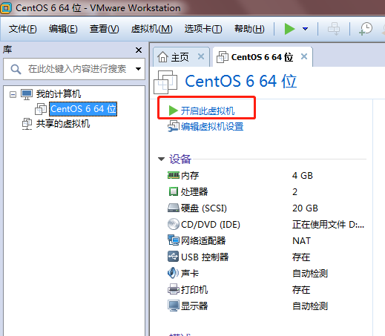
Linux系统启动
直接通过光盘安装硬件上面的场景：按开机键启动（类似Windows）
通过虚拟机安装：
在Windows下启动虚拟机软件（下图以VMware为例）
在虚拟机里面启动Linux系统

Slide 5
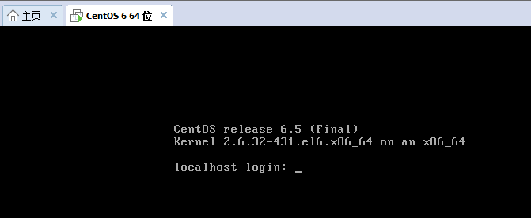
Linux系统登录-本地登录
1、本地登录
Linux系统启动后，会出现登录窗口，输入用户名和密码登录

Slide 6
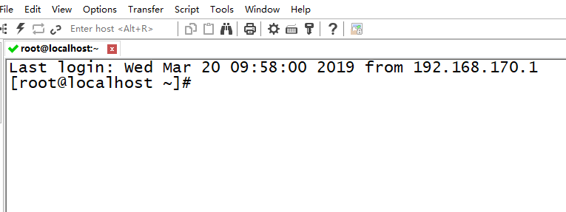
Linux系统登录-远程登录
2、远程登录
通过远程登录工具登录，如SecureCRT/Xshell/putty等
Notes:
SecureCRT/Xshell/

Slide 7
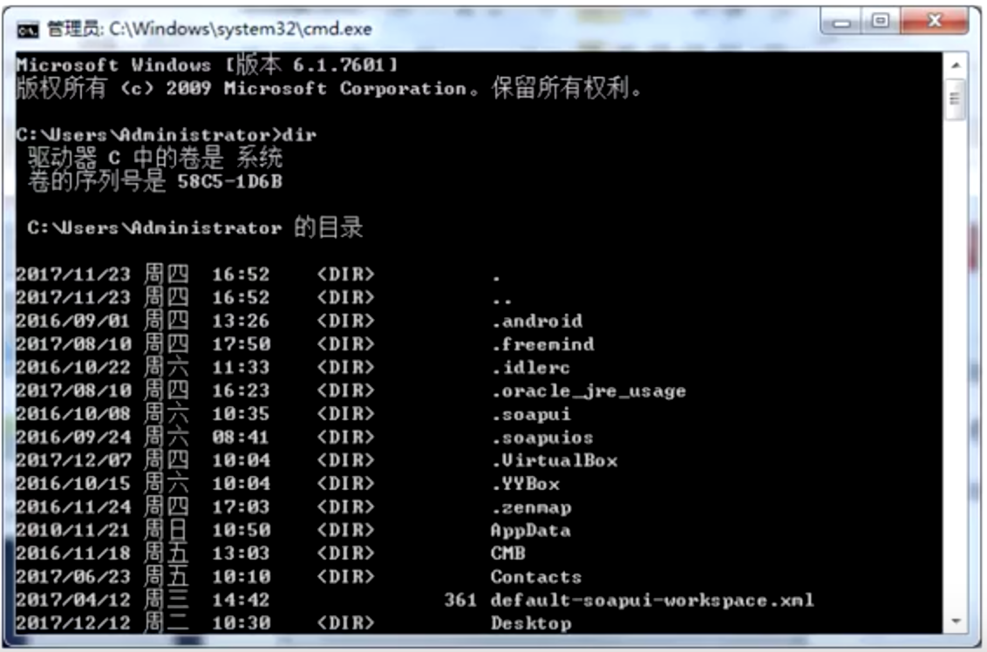
先回忆下Windows系统操作方式
Windows系统操作方式
图形化界面操作：通过鼠标操作窗口
Dos窗口：主要通过键盘输入命令，Win + R进入Dos窗口

Slide 8
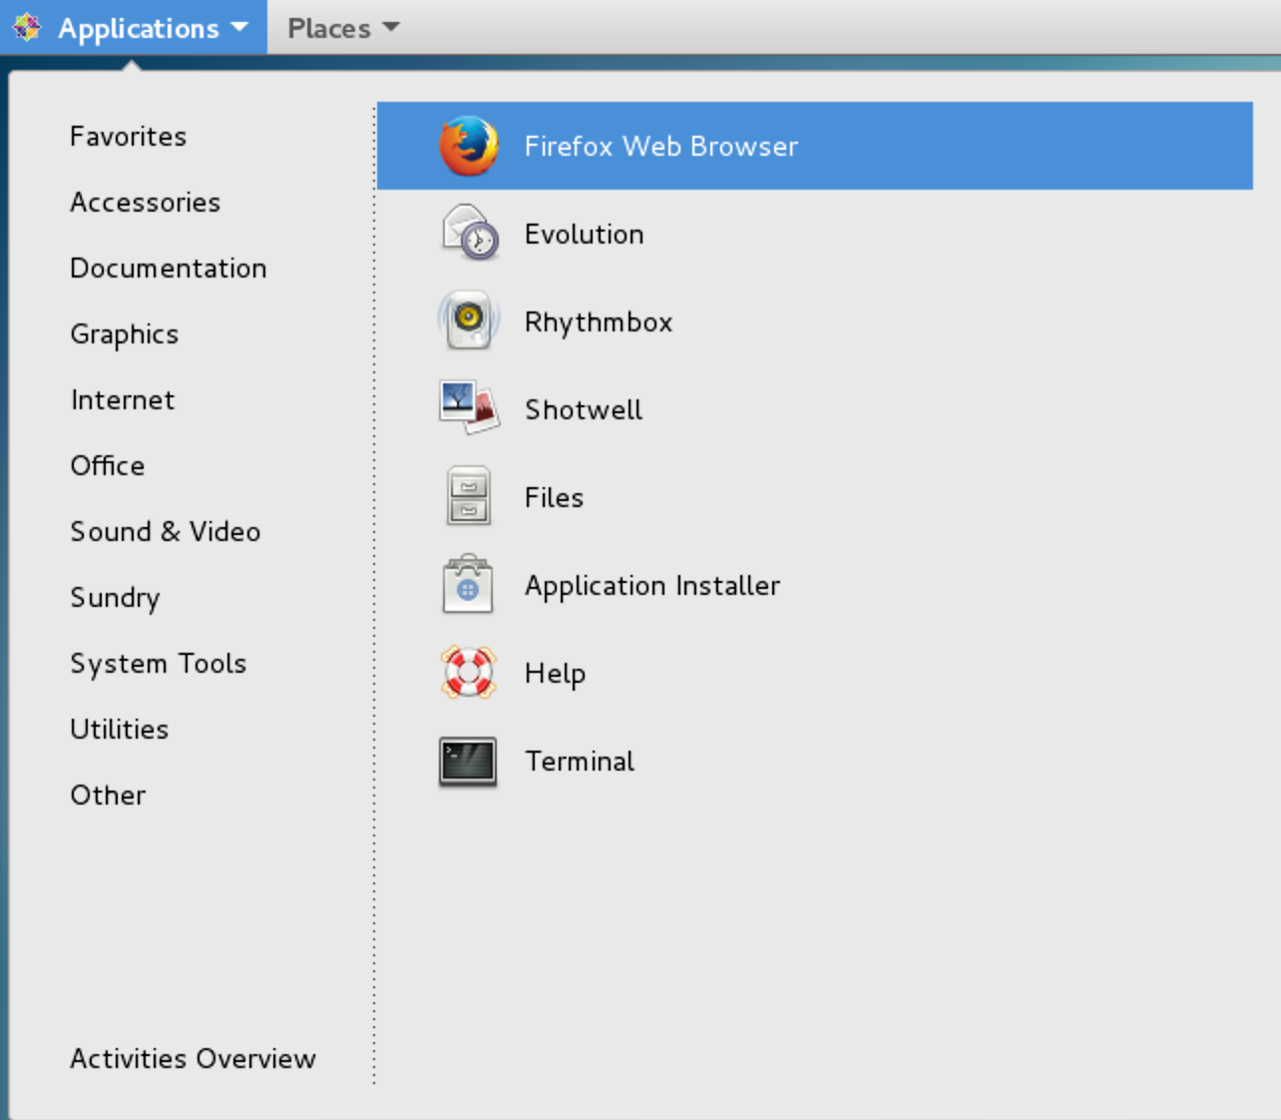
Linux系统操作方式
Linux操作方式：
图形化界面操作：通过鼠标操作窗口（功能有限，一般不使用）

Slide 9
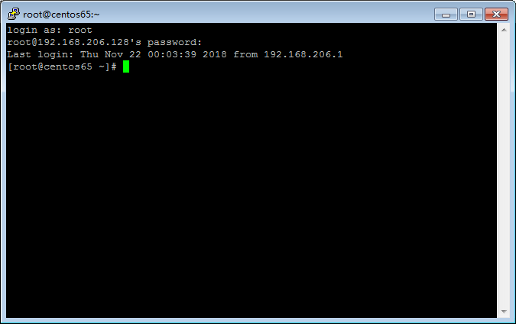
Linux系统操作方式
命令窗口——更加强大的操作方式

Slide 10
Linux的七种运行级别（runlevel）
0： 系统停机状态，系统默认运行级别不能设为0，否则不能正常启动
1： 单用户工作状态，root权限，用于系统维护，禁止远程登陆
2： 多用户无网络状态(没有NFS)
3： 多用户有网络状态(有NFS)，登陆后进入控制台命令行模式
4： 系统未使用，保留
5： 多用户有网络，登陆后进入图形GUI模式
6： 系统正常关闭并重启，默认运行级别不能设为6，否则不能正常启
动
Notes:
默认模式：3
关机 init 0
重启 init 6
查看当前的运行级别：who -r

Slide 11
Shell
Shell是一个用C语言编写的程序，是用户通过命令和Linux进行交互的桥梁，它接受用户从字符终端输入的命令，并调用对应的程序去执行；
Linux是通过Shell来解释执行命令（命令解释器）
Linux默认的Shell是bash，Shell种类：
标准shell（sh）
Bonrne Again Shell（bash）
Korn shell（ksh）
C shell（csh）
Notes:
命令的执行通过调用内核来执行

Slide 12
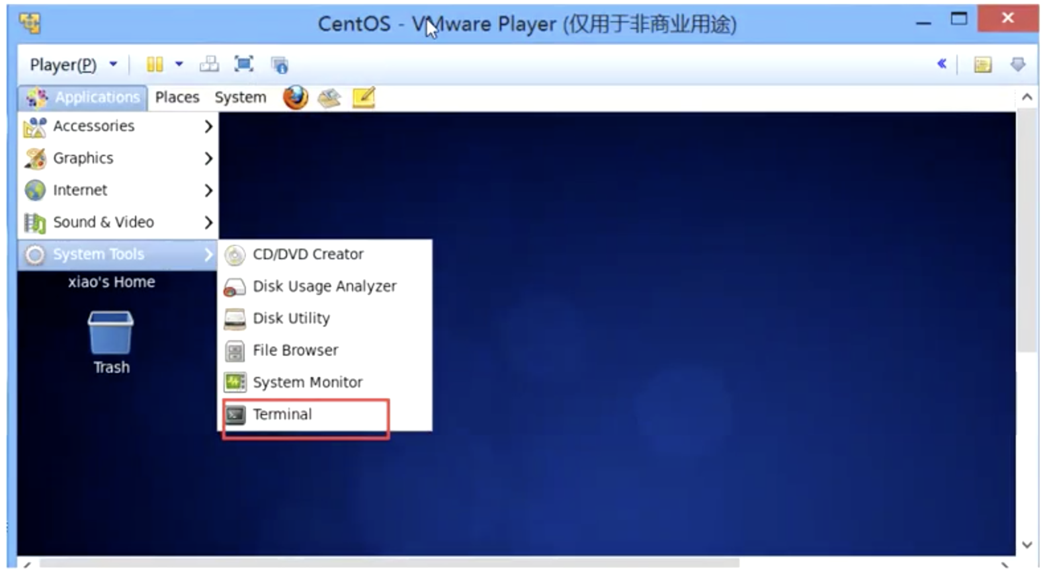
启动Linux Shell
截图：如何打开terminal终端

Slide 13

Shell脚本
Shell 脚本（shell script），是一种为 shell 编写的脚本程序；
业界所说的 shell 通常都是指 shell 脚本，但大家要知道，shell 和 shell script 是两个不同的概念；
Shell脚本举例：
运行shell脚本：./test.sh 或者 bash test.sh

Slide 14
Linux命令格式
格式：命令 参数1 参数2 ... 参数n
Linux命令由一个命令（command）和零到多个参数构成，命令和参数之间，以及参数与参数之间用空格隔开。
例如：
ps
ps -e -f

Slide 15
Linux命令格式
命令和参数都是区分大小写的
ps √
Ps ×
参数可以合并
ps -e -f 也可以写成：ps -ef

Slide 16
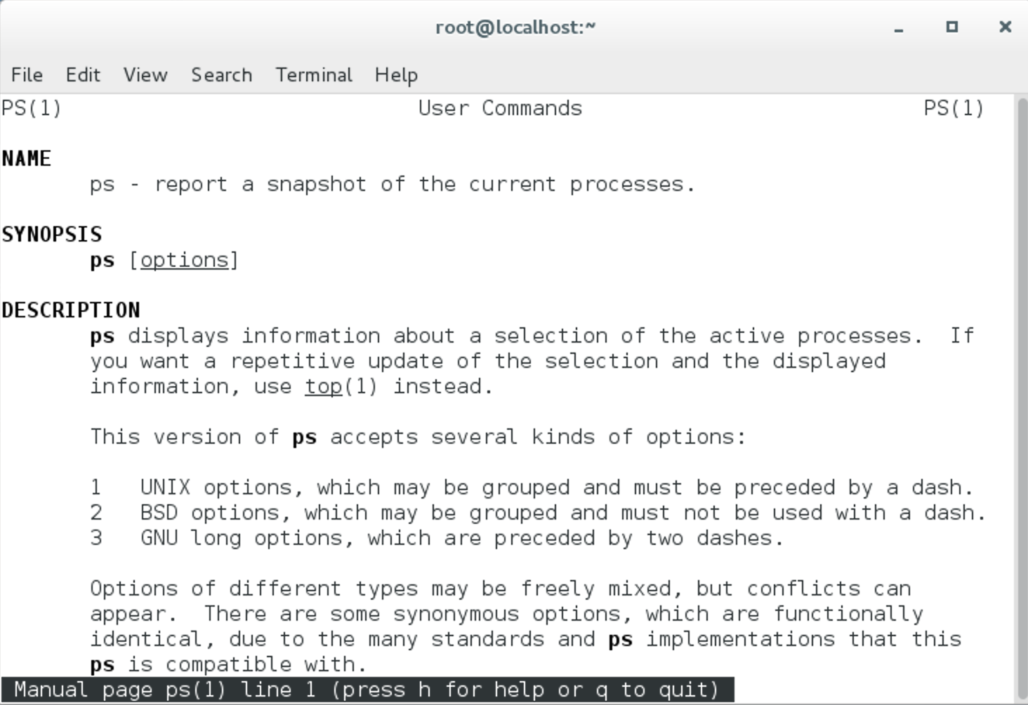
man命令查看命令的说明和参数
无需死记硬背所有的参数，建议根据英语联想记忆。
例如： man ps

Slide 17
系统时间的查看与设定
查看系统时间
命令date
[root@localhost ~]# date
Fri Mar 2 23:19:24 CST 2018
格式化显示时间
[root@localhost ~]# date +'%Y-%m-%d %H:%M:%S'
2018-03-02 23:20:45

Slide 18
系统时间的查看与设定
设置系统时间
例如：
date -s ‘20180302’ //设定日期为2018年3月2日
date -s ‘23:30:50’ //设定时间为23:30分50秒
date -s ‘20180302 23:30:50’ //设定日期和时间

Slide 19
查看Linux版本信息
查看发行版本
命令1：
[root@localhost ~]#cat /etc/issue
CentOS release 6.5 (Final)
Kernel \r on an \m
命令2：
[root@localhost ~]# cat /etc/*release
CentOS release 6.5 (Final)
CentOS release 6.5 (Final)
CentOS release 6.5 (Final)

Slide 20
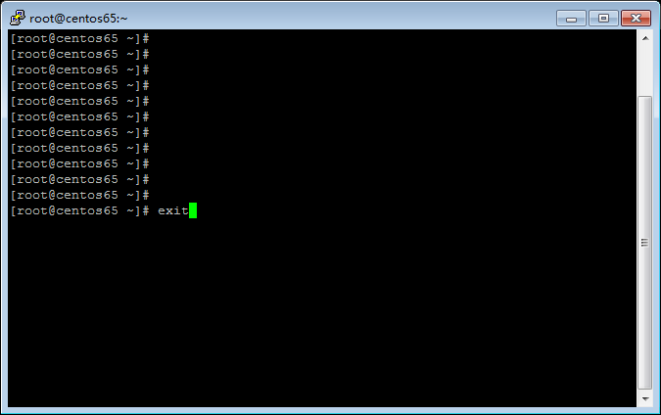
退出登录（注销）
字符终端：exit命令

Slide 21
关机与重启
关机命令：
init 0
poweroff
shutdown -h now
halt -p
重启命令：
init 6
reboot
shutdown -r now

Slide 22
课后作业
练习在Windows电脑上通过VMware Workstation创建虚拟机安装CentOS 6.5环境。
一句话描述操作系统是什么？
目前服务器市场上，常见的Linux发行版本有哪些？
Shell是什么？它和命令的关系什么？
命令的格式是什么？区分大小写吗？
怎么查看Linux系统的发行版？
注销和关机的命令是什么？

Slide 23

Q&A

Slide 24
Thank you for watching
Designed by Charles

